Slide 1



Slide 2

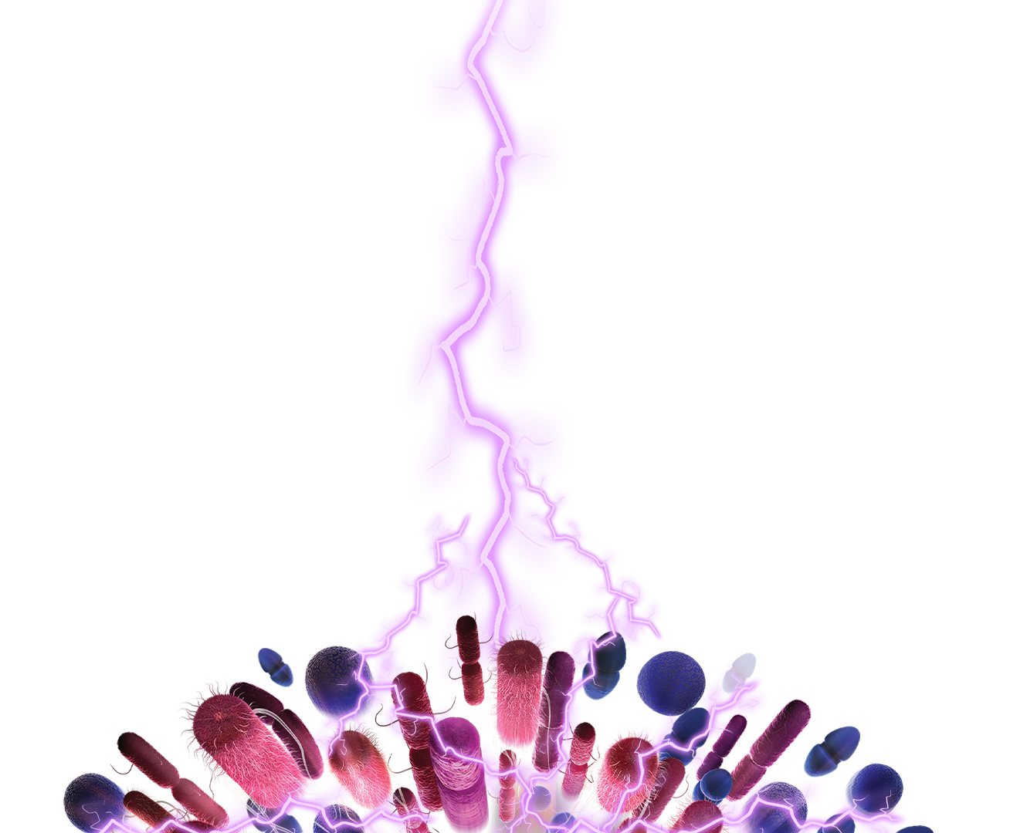
一例延髓梗死无咳嗽反射患者耐药鲍曼不动杆菌感染的诊治

Slide 3

● 病例简介
摘要
1.独特性：该患者延髓梗死，无咳嗽反射，自主呼吸微弱，气道廓清能力不足，肺部感染极难控制。
2.背景：患者既往长期糖尿病病史，因出现头晕入院，入院初期头颅磁共振未见新发梗死灶，治疗过
中梗死进展累及延髓，出现吞咽障碍、咳嗽反射减弱，出现高热、呼吸衰竭；因呼吸衰竭转科至重症监护病房，给予有创机械通气。

Slide 4
● 患者基础信息
1.人口学信息：69岁男性，退休教师，汝州市
2.主诉：头晕头痛7小时。
3.既往史：既往高血压病史10年，口服氨氯地平控制，130-150/70-90mmhg，糖尿病病史4年，二甲双胍控制，空腹血糖7-8mmol/L。

Slide 5
● 入院后检查
1.体格检查：
转入重症监护病房查体：T:39.0℃，P100次/分，呼吸30次/分，面罩吸氧10L/分，指脉氧90%左右，血压145/77mmhg，表情痛苦，呼吸急促，吸气三凹征，双肺呼吸音粗，可闻及湿啰音，心脏听诊未见明显异常；神经系统：神志清，构音障碍，咽反射减弱，四肢肌力4级。
2.辅助检查：
头颅磁共振左侧延髓及小脑梗死，MRA提示左侧椎动脉未见明确显示，脑动脉硬化样改变。
肺部CT：双肺炎症
肺泡灌洗液培养6.18：鲍曼不动杆菌，多重耐药，仅对替加环素、粘菌素、米诺环素敏感。

Slide 6
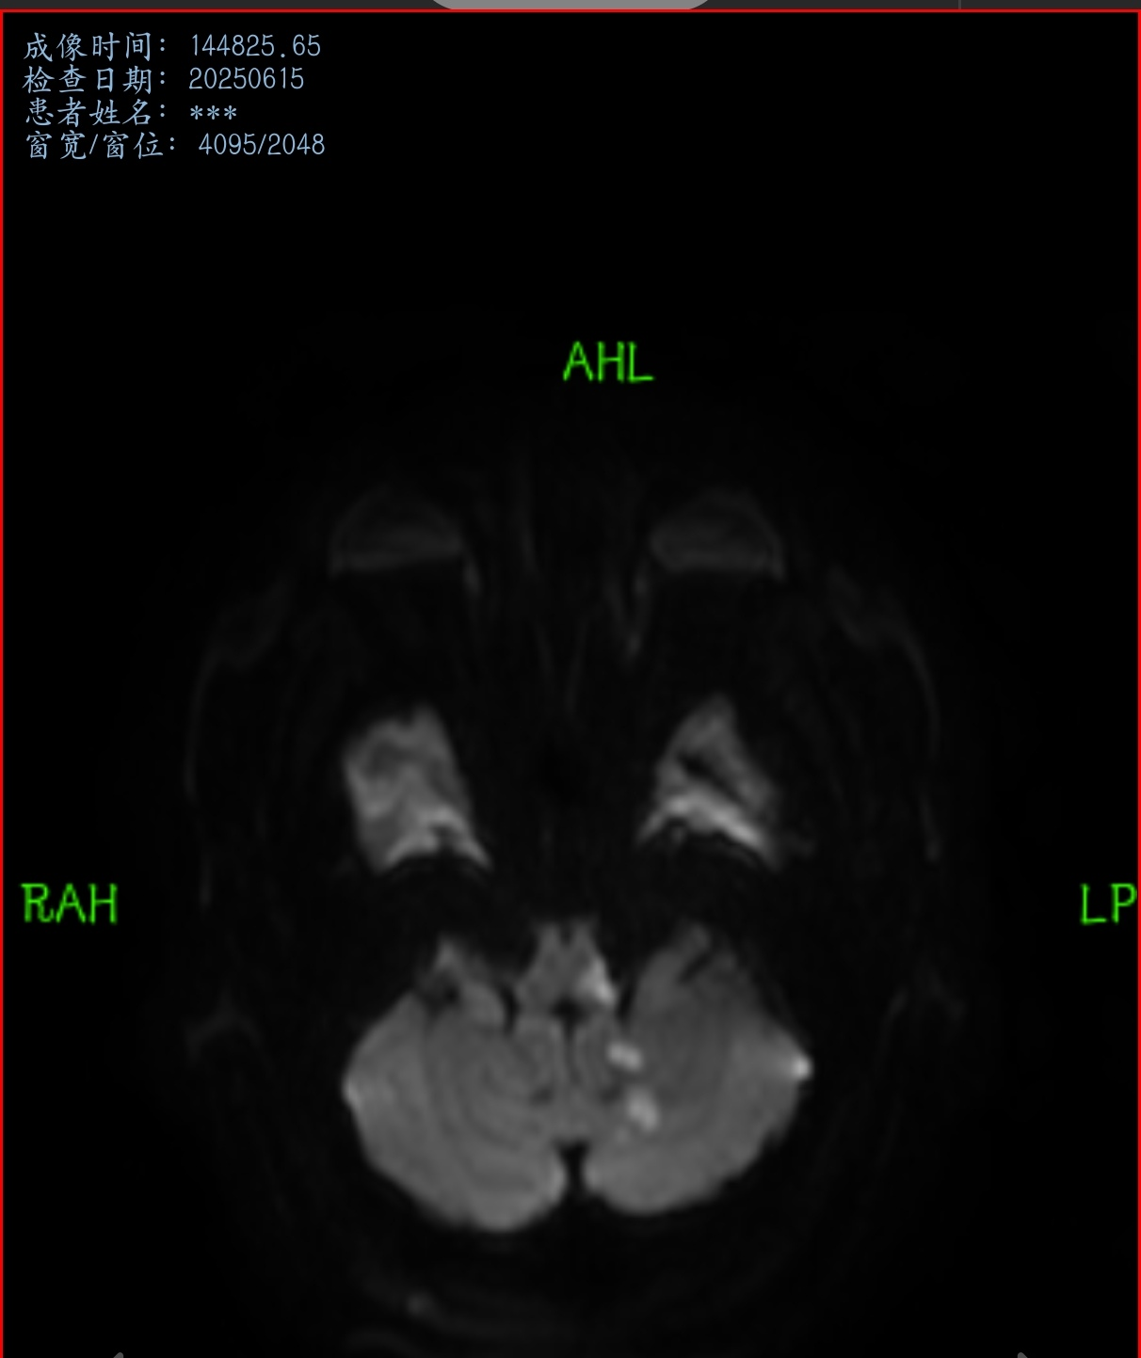
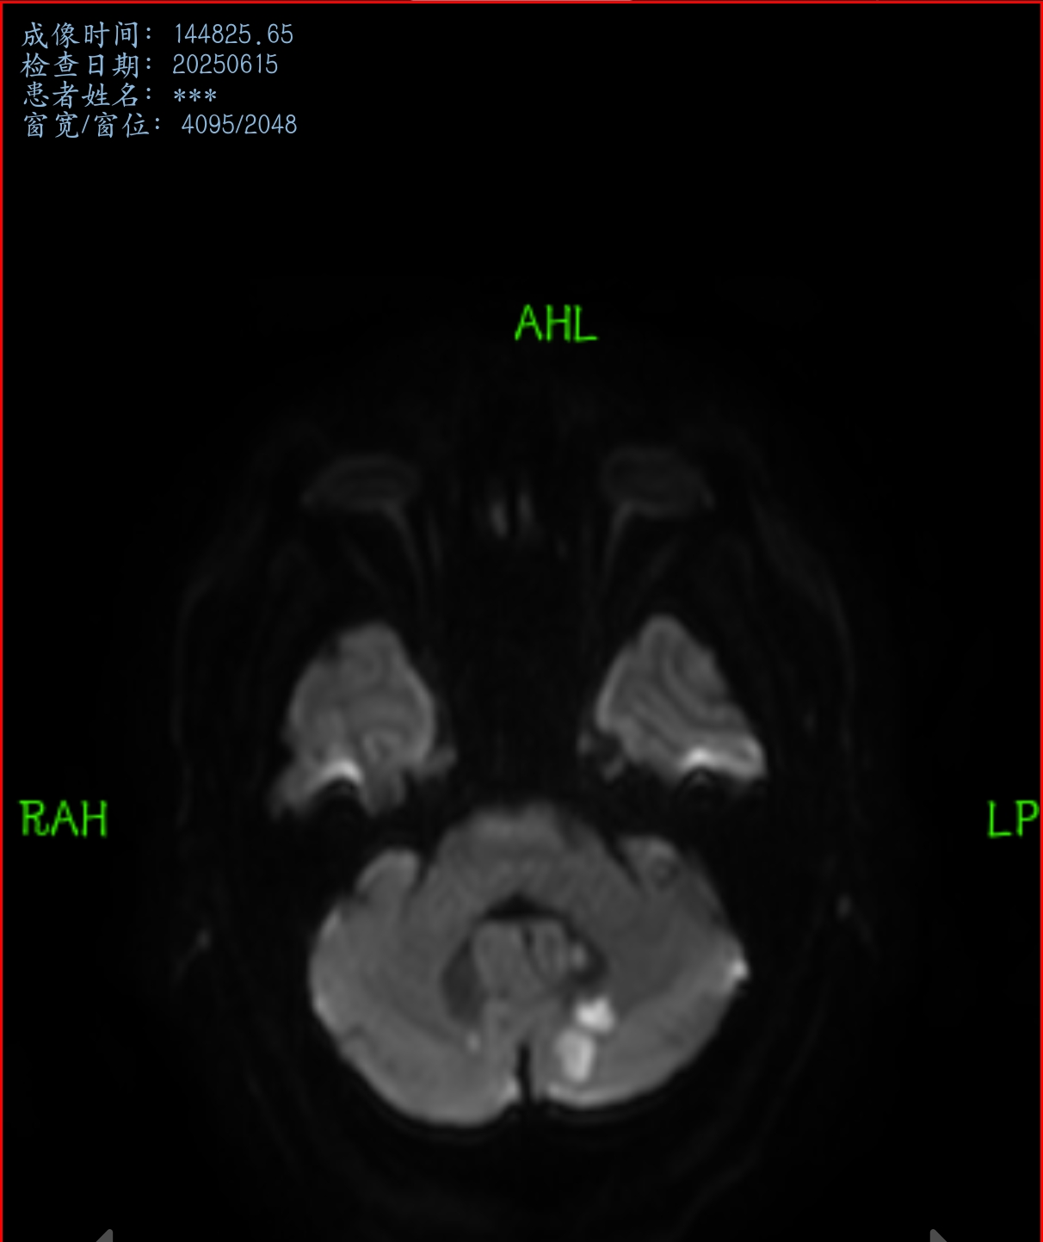
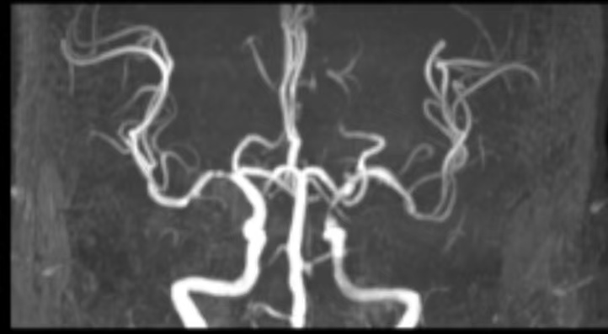
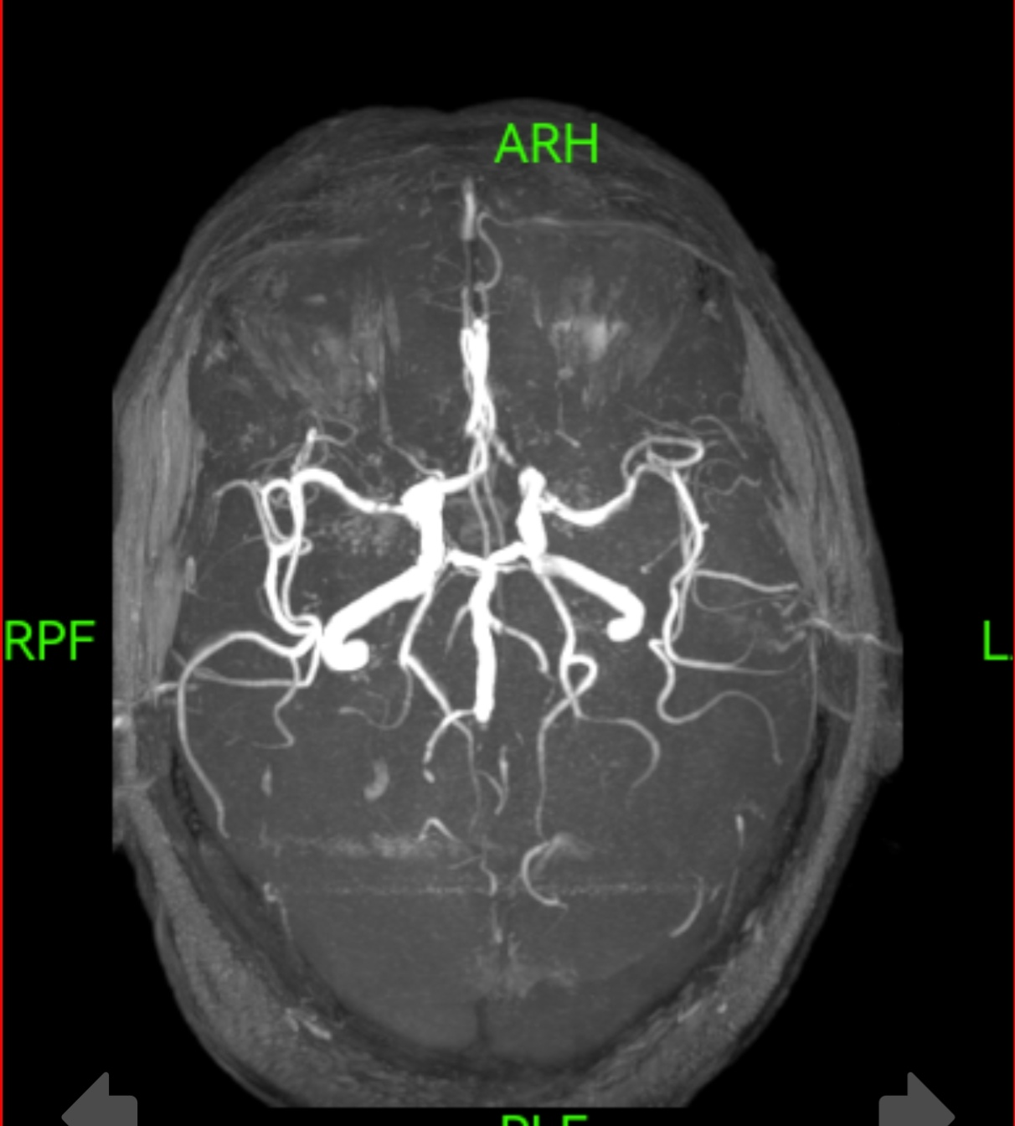
● 入院后检查
3.影像学检查：

Slide 7
● 诊断评估
诊断评估
1.初步诊断：1.后循环急性脑梗死 2.肺部感染 3.呼吸衰竭
2.诊断依据：肺泡灌洗液培养提示鲍曼不动杆菌，多重耐药，仅对粘菌素、替加环素敏感。
3.鉴别诊断：肺栓塞

Slide 8
● 治疗过程
1.药物（病程初期6.17-6.19，肺泡灌洗液NGS提示大量肺炎链球菌，给与美罗培南1g Q8H+利奈唑胺0.6g Q12H；6.20-6.30依拉环素 75mg Q12h+美罗培南1g Q8H，6.25-6.30依拉环素 75mg Q12h+头孢他啶阿维巴坦2.5g Q8H。7.2-7.12度洛巴坦2g Q6h+亚胺培南0.5g Q6H；7.12-7.15头孢哌酮舒巴坦4g Q6H;7.15-7.20依拉环素75mg Q12h+头孢他啶阿维巴坦2.5g Q8H）
2.手术（经口气管插管术2025.6.16；全脑血管造影术，球囊扩张术，支架置入术（右侧椎动脉））

Slide 9
● 治疗过程
3.微生物/病理结果（鲍曼不动杆菌：多重耐药，仅对粘菌素、替加环素敏感）
4.方案调整（2025.7.02因血流检出鲍曼不动杆菌调整为度洛巴坦，7.12因炎症指标再次加重，调整为依拉环素联合头孢他啶阿维巴坦。）
5.指标追踪（体温，PCT、白介素6、CRP、白细胞等）

Slide 10
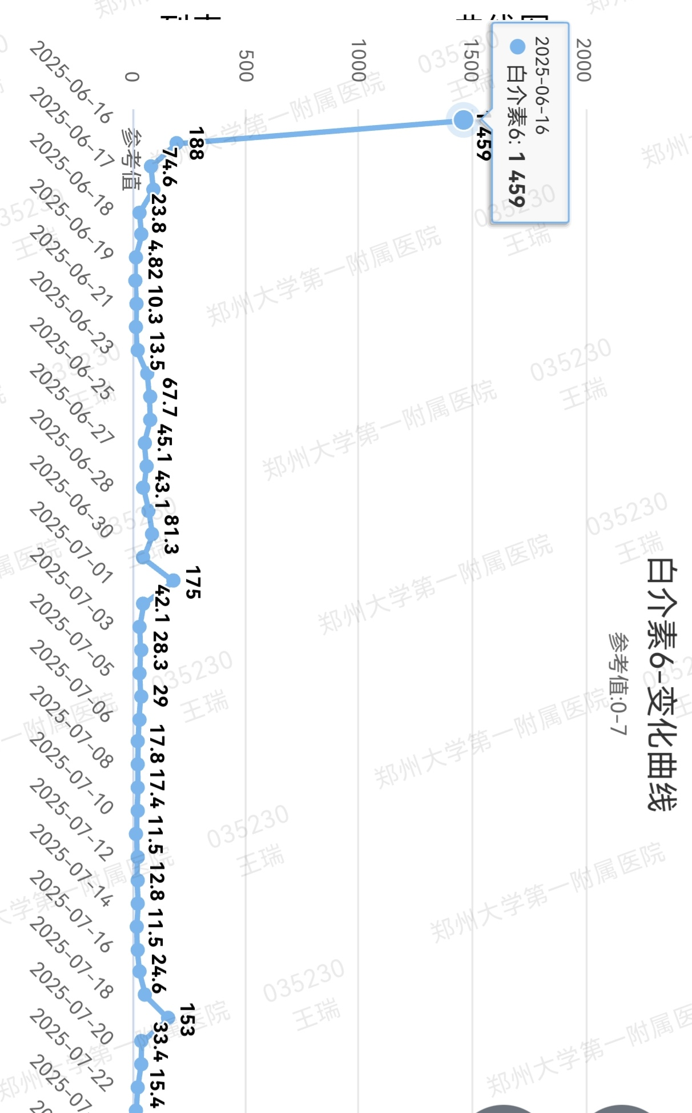
● 治疗过程
3.时间轴记录:(折线图)

Slide 11

● 诊疗体会
1.疗效评价：本例患者的抗感染达到了临床治愈效果，期间历经鲍曼不动杆菌肺部感染，血流感染，依拉环素应用后改善，因血流感染鲍曼不动杆菌调整为度洛巴坦，因感染指标再次加用继续使用依拉环素，最终患者炎症指标稳定好转。
2.局限性：暂无
3.结论：在本例由多重耐药鲍曼不动杆菌引起的、极其危重的神经相关性肺炎和血流感染中，依拉环素证明了自己是一种针对鲍曼不动杆菌的有效、可靠且耐受性良好的抗菌药物。 它不仅在初始联合治疗中发挥了关键作用，更在后续因耐药导致新型药物失效时，成功作为“救援”药物确保了最终的治疗成功。该病例强调了在治疗复杂耐药菌感染时，采用多药联合、序贯轮换的策略以预防和应对耐药性发生的重要性，而依拉环素是这种策略中一个非常有价值的组成部分。

Slide 12
感谢观看
敬请指导

